Slide 1
সুপ্রিয় শিক্ষার্থী আজকের পাঠে সবাইকে-

Slide 2
শুভেচ্ছা-

Slide 3
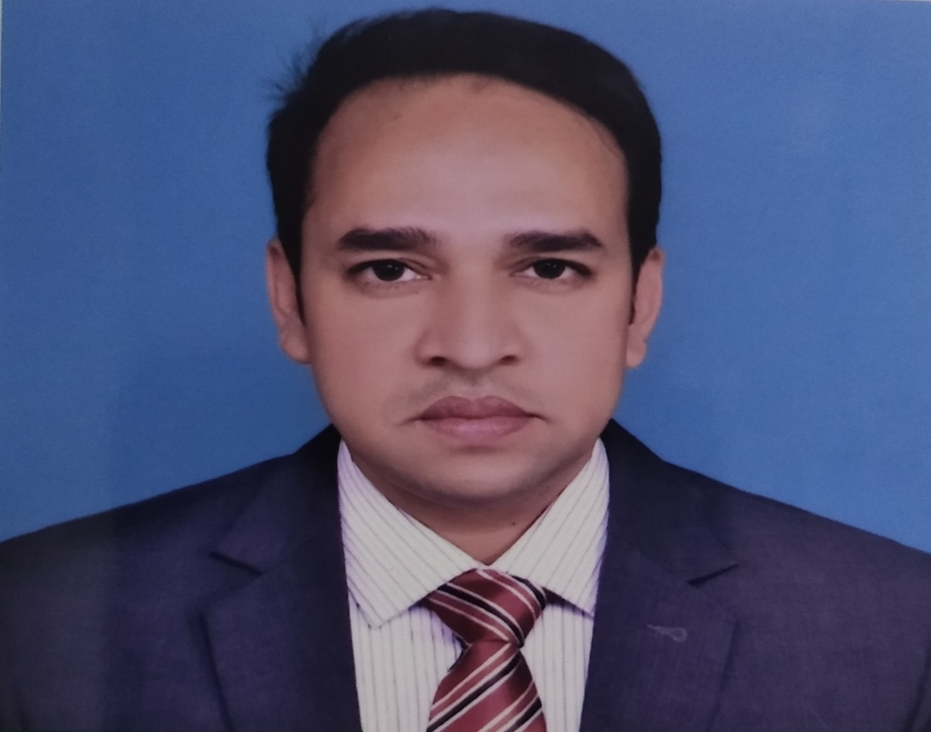
শিক্ষক পরিচিতি
মোঃ রোস্তম আলী বি এস-সি(সম্মান)এম এস-সি(গণিত)বি.এড সহকারী শিক্ষক(গণিত) মুলাটোল মদীনাতুল উলুম কামিল মাদরাসা রংপুর সদর।

Slide 4
বিষয় পরিচিতি
অধ্যায়- 4/4.1
সময়- 40মিনিট
তারিখ- 22/3/2022ইং

Slide 5
পাঠের বিষয়
বীজগাণিতিক রাশির বর্গ নির্ণয়

Slide 6
শিখন ফল
i. বীজগণিতীয় সূত্র প্রয়োগ করে দ্বিপদী ও ত্রিপদী রাশির বর্গ
নির্ণয় করতে পারবে ।

Slide 7
বর্গের সূত্রাবলি
1.(a+b)²=a²+2ab+b²
2.(a-b)²=a²-2ab+b²
3.(a+b+c)²=a²+b²+c²+2ab+2bc+2ca

Slide 8
সমস্যা- বর্গ নির্ণয়
নিচের রাশিগুলির বর্গ নির্ণয় কর-
i. -xyz-abc
ii. a²x³-b²y⁴
iii. 108
iv. 3bx+by+c

Slide 9
সমাধান
i. -xyz-abc এর বর্গ নির্ণয়
-xyz-abc এর বর্গ
=(-xyz-abc)²
={-(xyz+abc)}²
=(xyz+abc)²
=(xyz)²+2.xyz.abc+(abc)²
=x²y²z²+2xyzabc+a²b²c²(Ans)

Slide 10
ii. a²x³-b²y⁴এর বর্গ নির্ণয়
a²x³-b²y⁴এর বর্গ
=(a²x³-b²y⁴)²
=(a²x³)²-2.a²x³.b²y⁴+(b²y⁴)²
= a⁴x⁶-2a²b²x³y⁴+b⁴y⁸(Ans)

Slide 11
iii. 108এর বর্গ নির্ণয়
108এর বর্গ
=(100+8)²
=(100)²+2.100.8+(8)²
=10000+1600+64
=11664 (Ans)

Slide 12
iv. 3bx+by+cএর বর্গ নির্ণয়
3bx+by+cএর বর্গ
=(3bx+by+c)²
=(3bx)²+(by)²+(c)²+2.3bx.by+
2by.c+2.c.3bx
=9b²x²+b²y² +c²+6b²xy+2bcy+
6bcx (Ans)

Slide 13
Home Work
নিচের রাশিগুলির বর্গ নির্ণয় কর-
i. 6x+3
ii. 6x²y-7xy²
iii. 99

Slide 14
সকলকে আন্তরিক ধন্যবাদ

